Slide 1
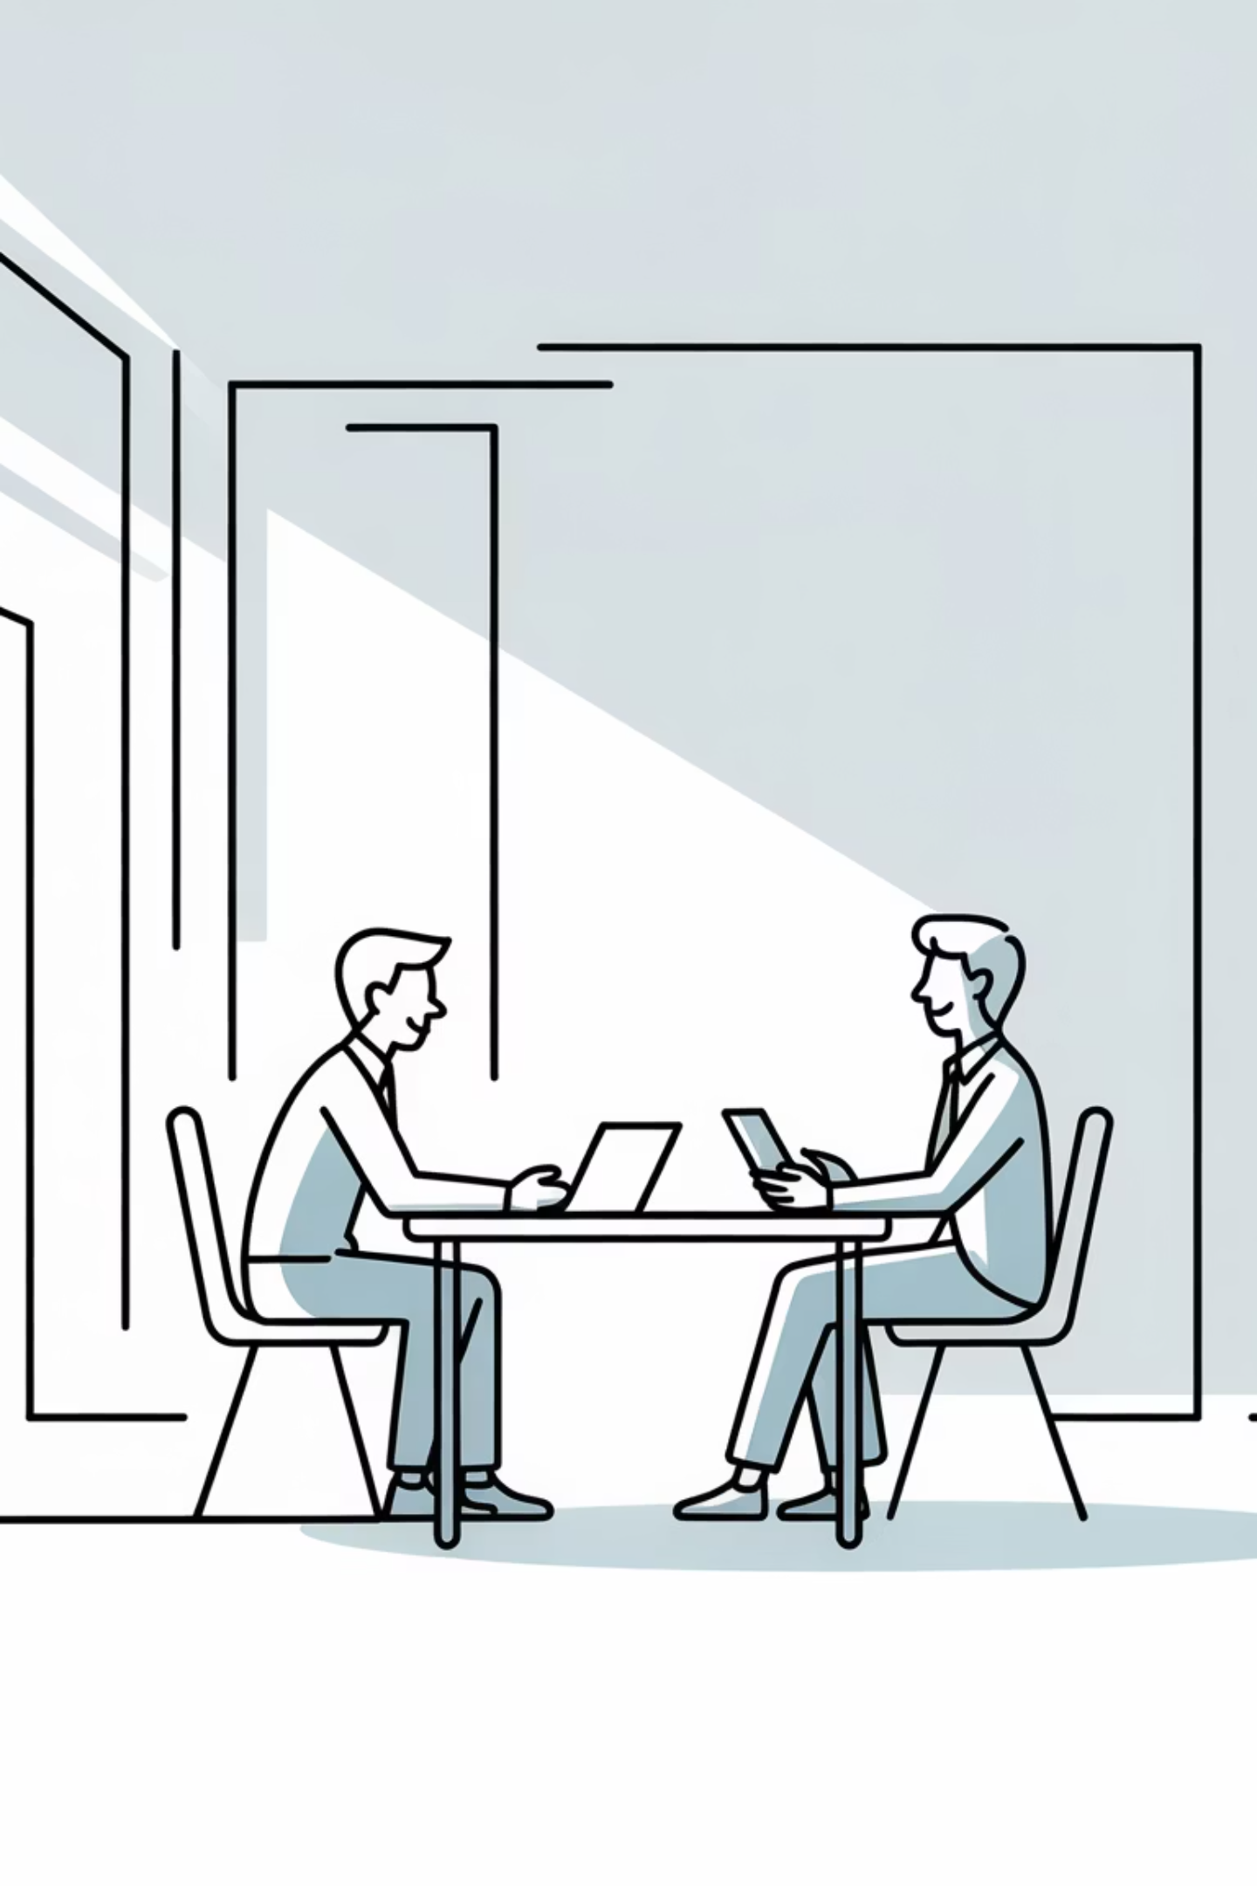
Проведення співбесіди: від перегляду до оцінки за компетенціями
Комплексний підхід до оцінки кандидатів на всіх етапах відбору

Slide 2
Етапи відбору персоналу
Ефективний процес відбору складається з послідовних етапів, кожен з яких має чітку мету та критерії оцінки. Розуміння цієї структури дозволяє оптимізувати процес найму та знизити ризик помилкових рішень.
01
02
Попередній відбір
Телефонний відбір
Скринінг резюме на відповідність базовим вимогам вакансії
Швидка перевірка ключових параметрів кандидата
03
04
Технічна співбесіда
Фінальна співбесіда
Оцінка професійних навичок та компетенцій
Остаточне прийняття рішення про найм

Slide 3
Попередній відбір: скринінг резюме
Ключові критерії оцінки
На що звертати увагу
Релевантний досвід роботи
Часті зміни місць роботи
Відповідна освіта та кваліфікація
Прогалини в трудовому стажі
Необхідні технічні навички
Якість викладення інформації
Тривалість роботи на попередніх позиціях
Відповідність зарплатним очікуванням
Попередній відбір — це перший фільтр, який дозволяє швидко визначити кандидатів, що відповідають обов'язковим вимогам вакансії. Ефективний скринінг економить час рекрутера та наймаючого менеджера.

Slide 4


Телефонний відбір: швидка верифікація
Перевірка мотивації
Відповідність вимогам
Зарплатні очікування
Чому кандидат зацікавлений саме у цій вакансії та компанії
Підтвердження ключових навичок та досвіду з резюме
Узгодження фінансових очікувань з бюджетом позиції
Телефонна співбесіда зазвичай триває 15-20 хвилин і дозволяє швидко відсіяти невідповідних кандидатів до проведення очної зустрічі, оптимізуючи час усіх учасників процесу.

Slide 5
Структурована vs неструктурована співбесіда
Структурована співбесіда
Неструктурована співбесіда
Заздалегідь підготовлений набір питань, однакових для всіх кандидатів на позицію.
Вільна розмова без чіткого плану, що базується на інтуїції інтерв'юера.
Підвищена надійність оцінки
Високий ризик когнітивних упереджень
Об'єктивне порівняння кандидатів
Суб'єктивність оцінки
Зниження впливу упереджень
Складність порівняння кандидатів
Обґрунтовані рішення про найм
Нижча прогностична валідність

Slide 6

Когнітивні упередження інтерв'юера
Когнітивні упередження — це систематичні помилки мислення, які впливають на об'єктивність оцінки кандидатів. Усвідомлення цих упереджень — перший крок до їх подолання.
Ефект ореолу
Ефект першого враження
Одна позитивна характеристика (наприклад, освіта в престижному університеті) створює загальне позитивне враження про кандидата
Рішення про кандидата формується в перші хвилини зустрічі на основі зовнішності, рукостискання або манери спілкування
Упередження схожості
Перевага кандидатам, які схожі на інтерв'юера за освітою, хобі, поглядами або досвідом роботи

Slide 7

Співбесіда за компетенціями
Поведінкова співбесіда — найбільш валідний метод прогнозування майбутньої ефективності кандидата. Вона базується на принципі, що минула поведінка є найкращим предиктором майбутньої.
Основні принципи
Фокус на конкретних прикладах з досвіду
Оцінка реальної поведінки, а не теоретичних знань
Структурований підхід до аналізу ситуацій
Об'єктивні критерії оцінки відповідей
Замість гіпотетичних питань використовуються запити на конкретні приклади: "Розкажіть про випадок, коли вам довелося..."

Slide 8




Методологія STAR
STAR — структурована техніка для оцінки поведінкових компетенцій кандидата через аналіз конкретних ситуацій з його досвіду.
Situation
Task
Ситуація: Опис контексту та обставин, за яких відбувалася подія
Завдання: Конкретна ціль або виклик, який стояв перед кандидатом
Action
Result
Дія: Конкретні кроки, які кандидат предприняв для вирішення ситуації
Результат: Вимірювані наслідки дій кандидата та отримані висновки

Slide 9
Приклад оцінки за методом STAR
Питання інтерв'юера: "Розкажіть про ситуацію, коли вам довелося працювати з складним клієнтом."
Завдання
Ситуація
"Мені потрібно було зберегти клієнта, але встановити чіткі межі та забезпечити своєчасну оплату"
"У нас був клієнт, який регулярно затримував платежі та вимагав додаткові послуги безкоштовно"
Результат
Дія
"Клієнт погодився на нові умови, платежі стали регулярними, а дохід від нього зріс на 30%"
"Я організував зустріч, прояснив умови договору, запропонував новий пакет послуг та систему автоплатежів"

Slide 10
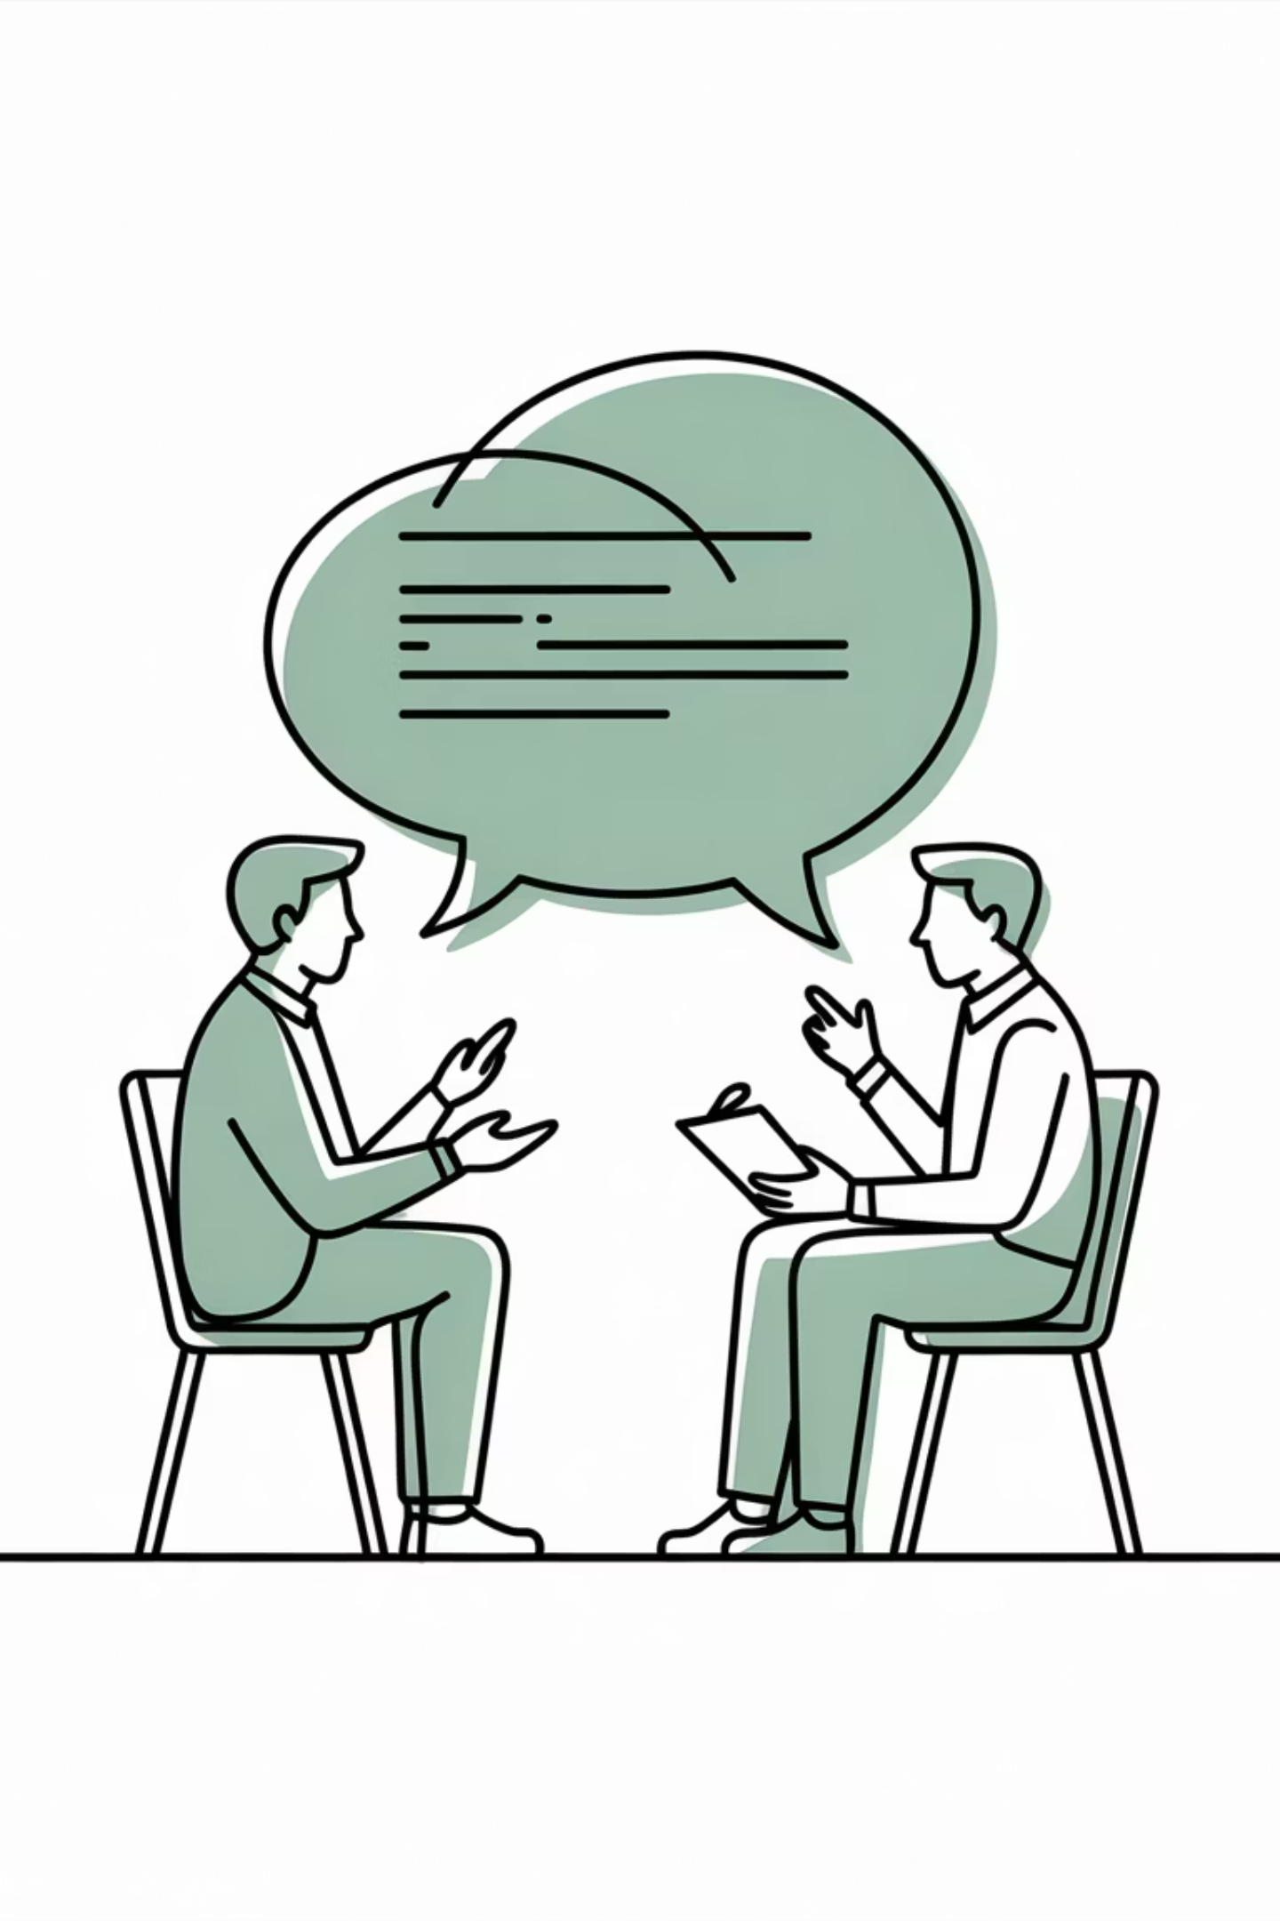
Поведінкові vs ситуаційні питання
Поведінкові питання
Формат: "Розкажіть про випадок, коли ви..."
Мета: Оцінка реальної минулої поведінки та досвіду кандидата
Приклад: "Розкажіть про ситуацію, коли ви допомогли конфлікт у команді"
Переваги: Базуються на фактах, вищий рівень валідності прогнозу
Ситуаційні питання
Формат: "Що б ви зробили, якби..."
Мета: Оцінка теоретичного підходу до гіпотетичних ситуацій
Приклад: "Як би ви вчинили, якби два члени команди не могли знайти спільну мову?"
Обмеження: Відповіді можуть не відповідати реальній поведінці

Slide 11

Ситуаційна співбесіда: кейс-інтерв'ю
Кейс-інтерв'ю — техніка оцінки аналітичних навичок та підходу до вирішення проблем через аналіз бізнес-ситуацій у реальному часі.
Типи кейсів
Бізнес-кейси (стратегічні рішення)
Технічні задачі (для IT-спеціалістів)
Операційні проблеми
Кейси з даними та аналітикою
Що оцінюється
Структурне мислення
Аналітичні здібності
Креативність підходів
Комунікація ходу думок

Slide 12
Оцінка м'яких навичок
М'які навички (soft skills) часто є вирішальним фактором успішності на посаді, особливо на керівних та клієнтських позиціях.
Комунікація
Робота в команді
Адаптивність
Здатність ясно висловлювати думки, активно слухати, адаптувати стиль спілкування до аудиторії та ефективно передавати інформацію в різних форматах
Вміння співпрацювати з колегами, вносити конструктивний вклад у групові проекти, підтримувати інших та досягати спільних цілей
Гнучкість у відповідь на зміни, готовність навчатися новому, стійкість до стресу та здатність ефективно працювати в умовах невизначеності

Slide 13
Питання для оцінки м'яких навичок
Комунікація
"Опишіть ситуацію, коли вам потрібно було пояснити складну технічну інформацію нетехнічній аудиторії. Як ви це зробили?"
Робота в команді
"Розкажіть про проект, де вам довелося тісно співпрацювати з колегами з різних відділів. Які виклики виникли і як ви їх подолали?"
Адаптивність
"Наведіть приклад, коли ваші плани або пріоритети різко змінилися. Як ви відреагували і що зробили для адаптації?"

Slide 14

Оцінка мотивації кандидата
Розуміння мотиваційних драйверів кандидата допомагає спрогнозувати його довгострокову ефективність та задоволеність роботою. Важливо оцінити баланс між внутрішніми та зовнішніми мотиваторами.
Внутрішні мотиватори
Зовнішні мотиватори
Професійний розвиток: можливості навчання та зростання
Винагорода: конкурентна зарплата та бонуси
Статус: посада та визнання в індустрії
Визнання: оцінка внеску та досягнень
Умови праці: офіс, обладнання, графік
Автономія: свобода прийняття рішень
Стабільність: надійність компанії
Цікавість роботи: захоплюючі завдання та проекти
Бенефіти: медичне страхування, відпустки
Сенс: відчуття внеску в більшу мету

Slide 15


Питання для оцінки мотивації
"Який проект або досягнення у вашій кар'єрі приносило вам найбільше задоволення? Чому саме цей?"
"Що мотивує вас вранці прокидатися і йти на роботу? Які фактори найбільше впливають на вашу продуктивність?"
"Опишіть ідеальне робоче середовище для вас. Які умови допомагають вам показувати найкращі результати?"
Аналізуючи відповіді, звертайте увагу на баланс між внутрішніми та зовнішніми факторами. Кандидати з переважно внутрішньою мотивацією зазвичай демонструють більшу стійкість та довгострокову ефективність.

Slide 16

Панельна співбесіда
Панельна співбесіда передбачає одночасну участь кількох інтерв'юерів, що дозволяє отримати більш об'єктивну та всебічну оцінку кандидата.
Переваги панельної співбесіди
Зниження впливу індивідуальних упереджень
Множинні перспективи оцінки
Економія часу кандидата (одна зустріч замість кількох)
Можливість оцінити поведінку в груповій динаміці
Одночасна оцінка різних компетенцій

Slide 17
Організація панельної співбесіди
Формування панелі
1
2-4 інтерв'юери з різних функціональних зон: наймаючий менеджер, HR, майбутні колеги, технічний експерт
2
Розподіл ролей
Чіткий розподіл: хто веде інтерв'ю, хто оцінює технічні навички, хто фокусується на культурній відповідності
Узгодження питань
3
Створення структурованого переліку питань, щоб уникнути дублювання та забезпечити покриття всіх компетенцій
4
Проведення обговорення
Спільне обговорення кандидата після співбесіди з фіксацією оцінок та обґрунтуванням рішення

Slide 18

Підготовка до співбесіди
Ретельна підготовка — запорука ефективної співбесіди. Структурований підхід дозволяє максимізувати інформативність зустрічі та створити позитивний досвід для кандидата.
1
Вивчення резюме та профілю
Детальний аналіз досвіду, виявлення потенційних "червоних прапорців" та зон для глибшого дослідження
2
Розробка структурованого гайду
Підготовка переліку питань для кожної ключової компетенції з критеріями оцінки відповідей
3
Узгодження з наймаючим менеджером
Синхронізація очікувань, розподіл ролей та визначення найважливіших критеріїв оцінки

Slide 19
Структура інтерв'ю-гайду
Вступна частина
Основна частина
Завершальна частина
Привітання та встановлення контакту
Поведінкові питання за методом STAR
Відповіді на питання кандидата
Опис наступних кроків
Опис структури співбесіди
Технічні/професійні питання
Інформація про терміни зворотного зв'язку
Короткий огляд вакансії та компанії
Оцінка м'яких навичок та мотивації
Добре структурований гайд забезпечує послідовність у проведенні співбесід з різними кандидатами та полегшує об'єктивне порівняння.

Slide 20

Зворотний зв'язок кандидатам
Якісний зворотний зв'язок — це не лише етична практика, а й інвестиція в репутацію компанії як роботодавця. Навіть відмова може стати позитивним досвідом для кандидата.
Принципи ефективного фідбеку
Структура повідомлення про відмову
Своєчасність: надавайте відповідь протягом 3-5 робочих днів після співбесіди
Подяка за участь у процесі відбору
Визнання сильних сторін кандидата
Конструктивність: вказуйте конкретні причини відмови, а не загальні фрази
Чітке повідомлення про рішення
Конкретне пояснення причин (за можливості)
Повага: висловлюйте вдячність за час та зусилля кандидата
Побажання успіхів у пошуках
Можливість залишитися в базі талантів
Чесність: будьте відвертими, але тактовними у поясненнях
Важливо: Позитивний досвід взаємодії з компанією, навіть у разі відмови, перетворює кандидата на потенційного амбасадора бренду роботодавця.

